Slide 1
Voda a jej okolie

Slide 2
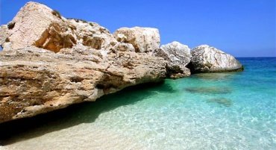
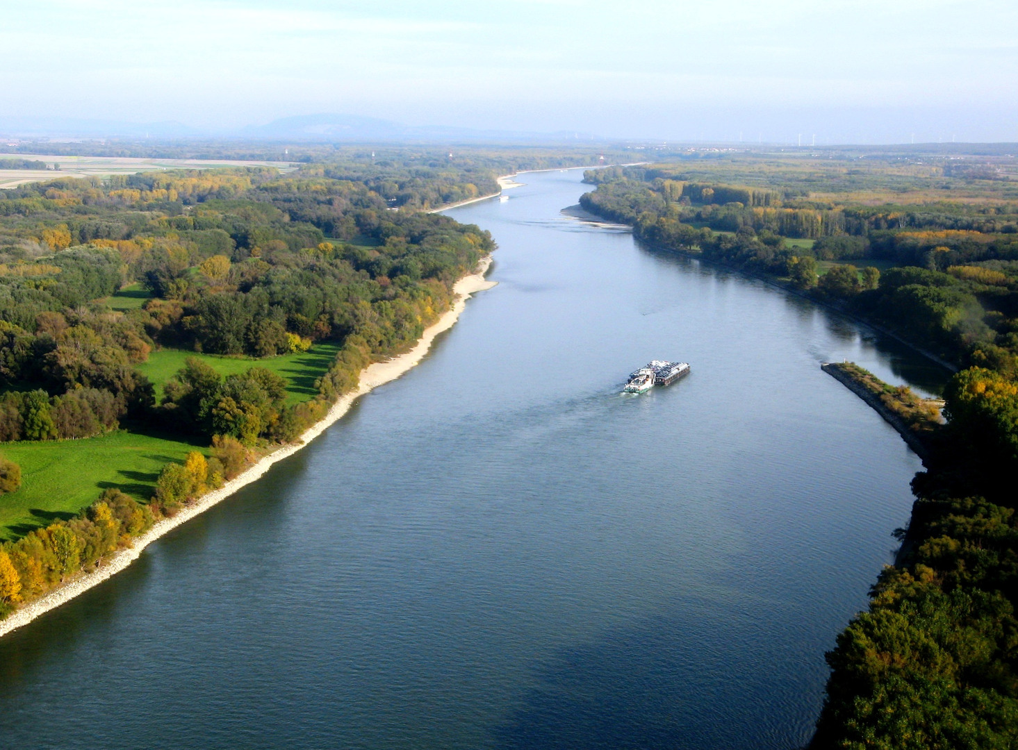
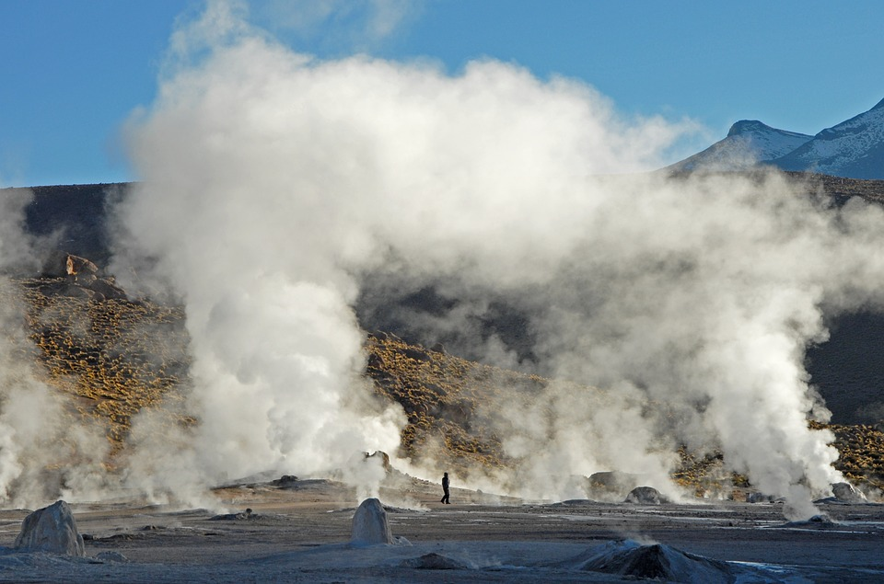
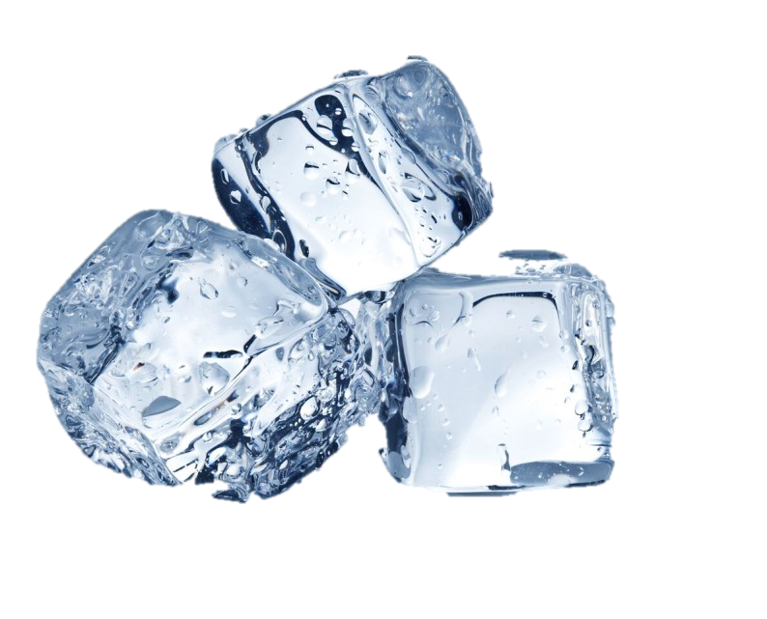
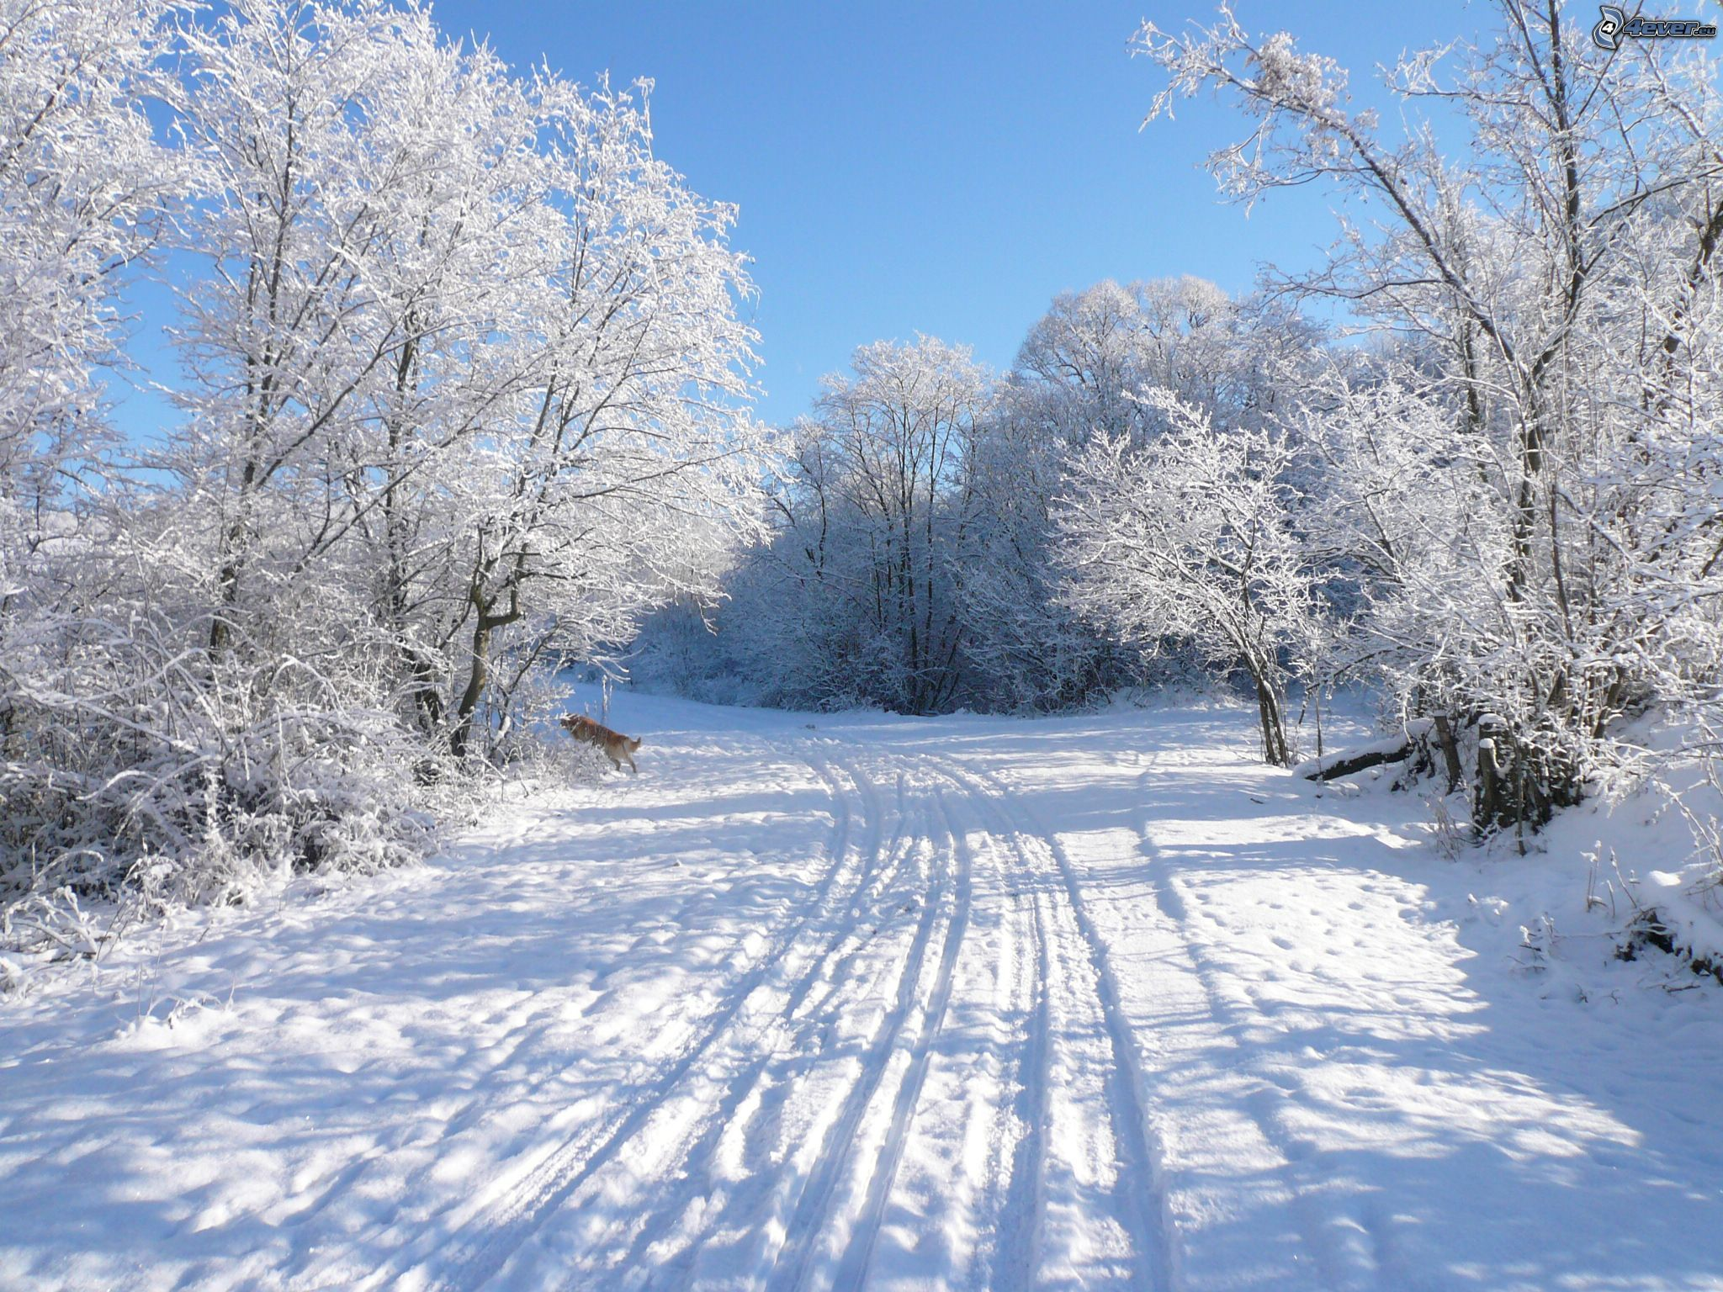
Voda a jej okolie
Voda mení skupenstvo, zloženie.
Voda:
Kvapalná (dážď, moria, rieky)
Plynná (vodná para)
Tuhá (sneh, ľad)

Slide 3
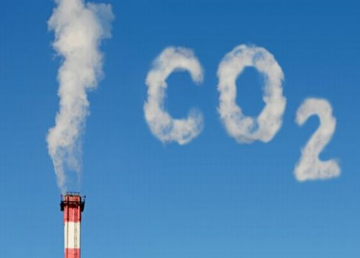
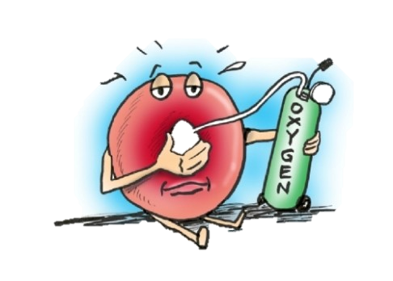
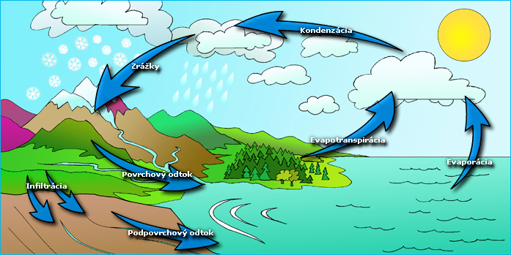
Voda a jej okolie
V prírode je voda v neustálom pohybe – kolobeh vody v prírode.
Vo vode sa rozpúšťajú plyny:
Kyslík – potrebný na dýchanie.
Oxid uhličitý – rastliny využívajú pri fotosyntéze.

Slide 4
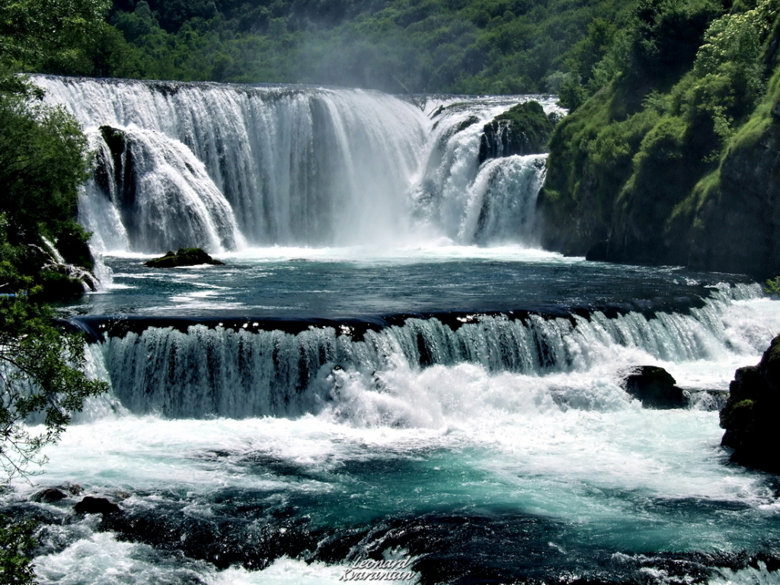
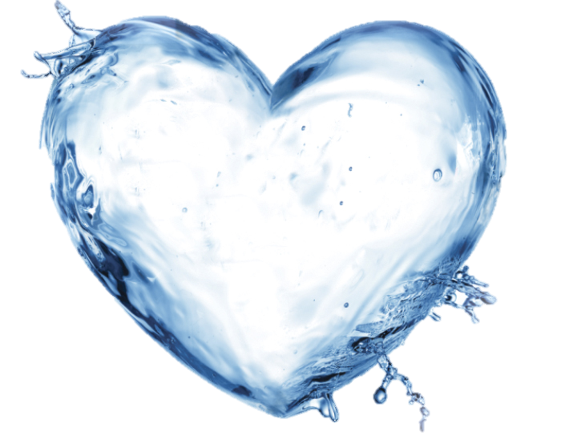
Voda a jej okolie
Voda:
Sladká – rieky, jazerá, ...
Slaná – oceány, moria
Voda má samočistiacu schopnosť. Na samočistení vody sa podieľajú baktérie (ktoré sa živia rozkladom niektorých látok), mikroskopické prvoky a drobné vodné živočíchy – mäkkýše, larvy hmyzu a niektoré bylinožravé ryby.

Slide 5
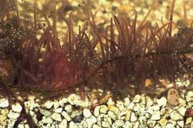
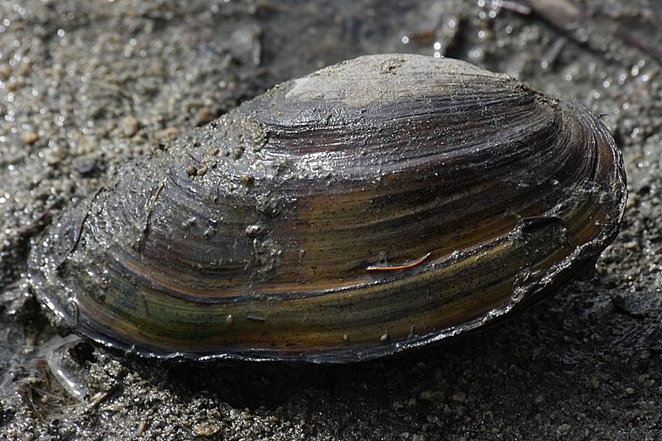
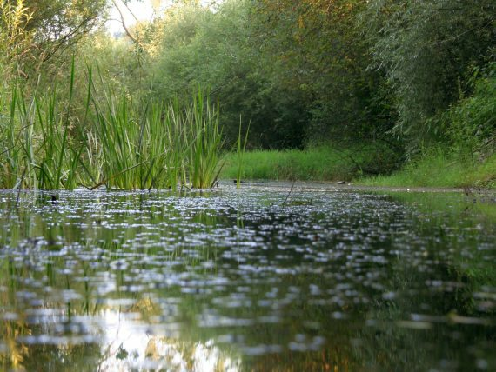
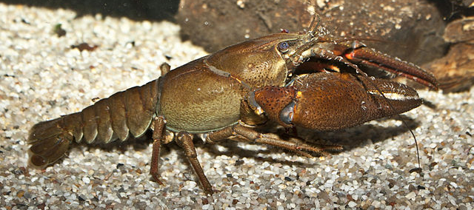
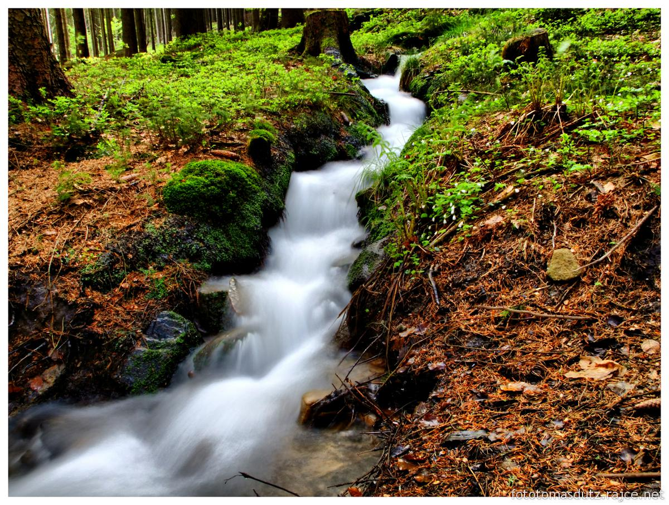
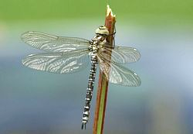
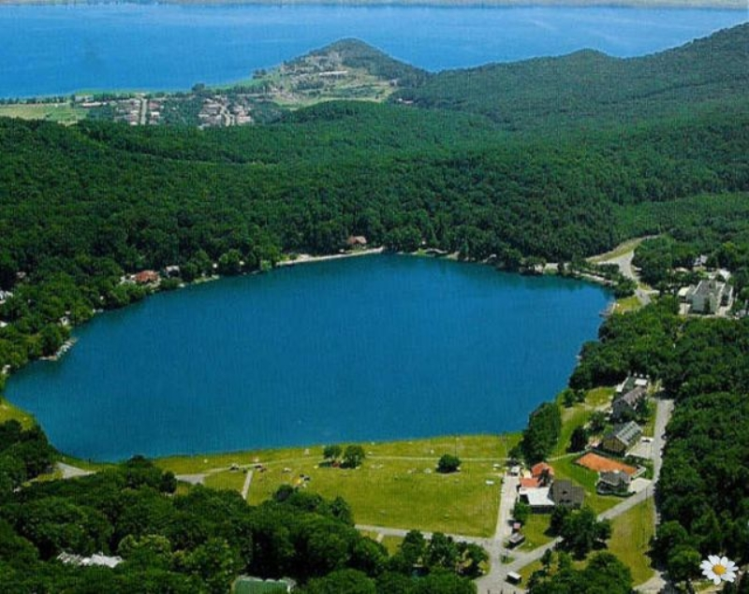
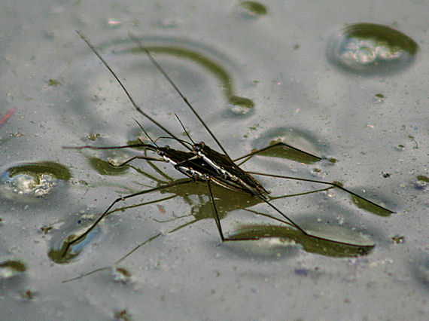
Voda a jej okolie
bahenník
škľabka
Stojaté vody – jazerá, rybníky, močiare, vodné nádrže.
Na dne žijú baktérie, bahenník, škľabky. Vo vode sa vznášajú riasy, pláva vodný hmyz a ryby.
Tečúce vody – bystriny, potoky, rieky,
Rastliny majú menší vzrast a pevné stonky. Žijú v nej mäkkýše, larvy hmyzu a raky. Vo vode pstruh, vydra alebo aj bobor.
Rak riečny
vážka
Korčuliarka obyčajná

Slide 6
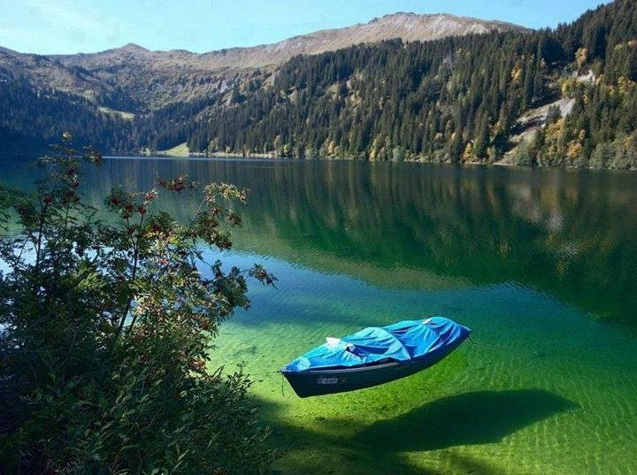
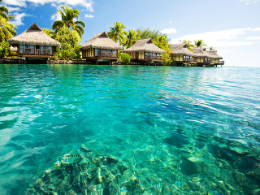
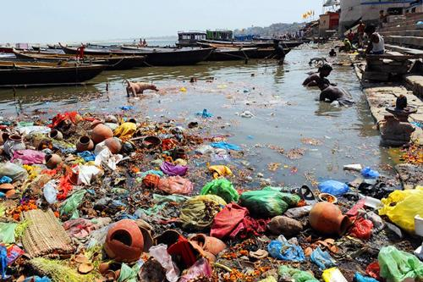
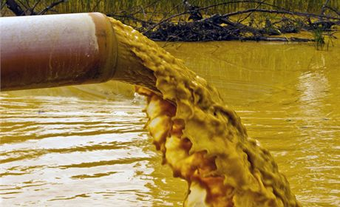
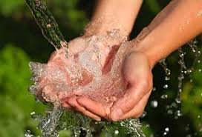
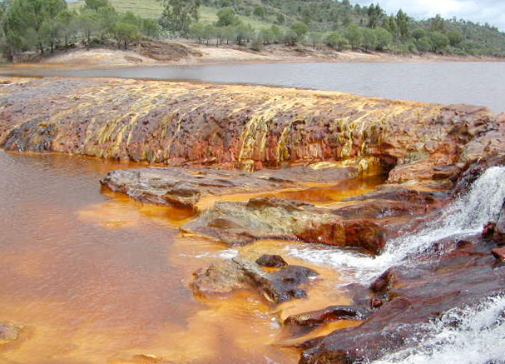
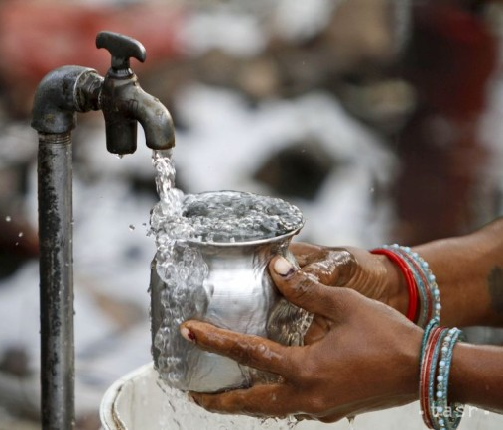
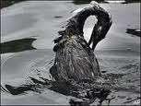
Čistá / znečistená voda
V čistej vode je dostatok kyslíka, v znečistenej vode je málo kyslíka a veľa hnilobných zvyškov. Pre vodný ekosystém je najdôležitejšia čistá voda. Organizmom najviac škodia hnilobné látky (komunálny a poľnohospodársky odpad, ropné výrobky) a jedovaté chemické látky.

